Slide 1
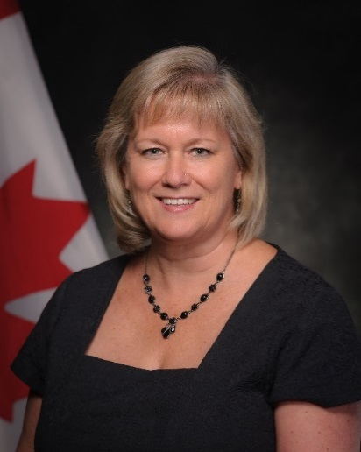
Sans classification
Centre d’intervention sur l’inconduite sexuelle – Dre Denise Preston, directrice exécutive
Dre Denise Preston s’est jointe au ministère de la Défense nationale à titre de directrice exécutive du Centre d’intervention sur l’inconduite sexuelle (CIIS) en mai 2017.
Avant d’arriver au Ministère, elle a travaillé à la Commission des libérations conditionnelles du Canada pendant 8 ans et comme psychologue pour le Service correctionnel du Canada pendant 19 ans.
Elle est diplômée de l’Université Queen’s, détient un doctorat en psychologie, est inscrite à l’Ordre des psychologues de l’Ontario et est membre de la Société canadienne de psychologie.
MANDAT
Le Centre offre de l’aide aux membres des Forces armées canadiennes qui sont affectés par une inconduite sexuelle, ou aiguille ces derniers vers des services d’aide (depuis 2015).
Le Centre fournit des conseils et des recommandations aux militaires qui façonnent l’élaboration et la mise en œuvre de politiques et de programmes visant à éliminer l’inconduite sexuelle dans les forces armées (FAC) (nouveau depuis avril 2019).
Le Centre surveille l’évolution des politiques et des programmes militaires en fournissant une analyse indépendante et externe de leur efficacité et des recommandations pour leur amélioration (nouveau depuis avril 2019).
FAITS SAILLANTS
Nbre total d’employés : 58 (permanents, occasionnels, étudiants et militaires)
Budget :
Année financière 2019-2020 5 014 525 $
Fonctionnement & Entretien 1 195 317 $
Salaire des civils 3 077 685 $
Système de gestion des cas 151 855 $
Subventions et contributions 500 000 $
Solde de la Réserve 189 668 $
Emplacement principal : Ottawa. Il faut planifier la représentation dans les régions.
PARTENAIRES CLÉS
Interne :
Vice-Chef d’état-major de la défense
Tous les Niveau 1 (chefs de branches et de services)
Direction - Conduite militaire professionnelle, opération HONOUR
Juge-avocat général
Services de santé des Forces canadiennes
Police militaire/Service national des enquêtes des Forces canadiennes
Gestion intégrée des conflits et des plaintes (y compris les enquêtes sur le harcèlement)
Aumônier général
Ombudsman de la Défense nationale et des Forces canadiennes
Externe (y compris les autres ministères) :
Conseil consultatif externe du Centre
Ministère de la Justice
Femmes et égalité des genres Canada
Partenaires du Groupe des cinq (États-Unis, Royaume-Uni, Australie, Nouvelle-Zélande)
L1 picture
Principaux Enjeux pour le Centre d’intervention sur l’inconduite sexuelle
Capacité des ressources
Répercussions de l’élargissement du mandat (approuvé en avril 2019): Plus d’exigences envers notre personnel et plus de visibilité
Budget : Approbation récente d’une augmentation importante par le Comité de gestion des investissements et des ressources (2 738 786 $ en deux phases pour 21 postes supplémentaires)
Compétences spécialisées : Les nouveaux postes exigent des compétences particulières qui peuvent être difficiles à trouver, particulièrement au sein du gouvernement.
Réalisation de programmes/projets
Programme de contributions : Approuvé en décembre 2018, il accorde un financement de 4 ans aux centres d’aide aux victimes d’agression sexuelle dans les collectivités situées près des 10 bases les plus peuplées. Lancé en août 2019.
Conseils juridiques indépendants : Financement accordé en 2019-2020 pour l’établissement d’un programme visant à fournir des conseils juridiques (et non la représentation) aux victimes; à modeler sur des exemples provinciaux.
Prévention et formation : Élaborer un plan de prévention complet pour appuyer la stratégie de changement de culture des FAC.
Rapport du Vérificateur Général de l’automne 2018: Plan d’action
Stratégie nationale d’aide aux victimes : Fixera des normes et des objectifs pour le soutien aux victimes dans l’ensemble des partenaires militaires et des intervenants. Plan de mise en œuvre à terminer cet automne-hiver
Coordination de l’intervention et du soutien : Nouveau programme de coordination de cas, d’accompagnement, de défense des droits et de soutien en personne aux victimes (en plus des autres services de soutien déjà offerts). Première phase lancée en août 2019. Implémentation au cours des 18 à 24 prochains mois
Règlement du recours collectif Heyder-Beattie relatif à l’inconduite sexuelle
Programme d’engagement réparateur : Permettre aux membres du groupe de partager leur expérience d’inconduite sexuelle avec les hauts représentants de la Défense avec l’aide de praticiens de la justice réparatrice.
Consultations sur le soutien aux victimes/survivants : Le CIIS, de concert avec certaines parties des FAC, rencontrera des représentants des participants au recours collectif afin d’obtenir des commentaires sur l’amélioration des ressources et des programmes de soutien de l’Équipe de la Défense.
Examen externe, dans cinq ans, des progrès réalisés en matière d’inconduite sexuelle
Politique / Légal
Nouvelle politique militaire sur l’intervention sur l’inconduite sexuelle : Les militaires consultent le CIIS à ce sujet, car il constituera une partie importante du cadre stratégique sur l’inconduite sexuelle.
Obligation de faire rapport : Les militaires qui consultent le Centre à ce sujet devront apporter des modifications aux régulations afin d’exempter les victimes et les fournisseurs de services de l’obligation de présenter un rapport officiel aux autorités.
Options de signalement améliorées : Examiner les options de mécanismes alternatifs de signalement pour les victimes, connus sous le nom de signalement restreint ou par un tiers.

